Slide 1
MODELO CONSTITUCIONAL DO DIREITO PROCESSUAL CIVIL aplicações e possibilidades
Universidade de Blumenau – FURB
Blumenau, SC, 15 de março de 2019
Cassio Scarpinella Bueno
www.scarpinellabueno.com
www.facebook.com/cassioscarpinellabueno

Slide 2
Considerações iniciais
O que é “direito processual civil”?
Tutela jurisdicional x Meios alternativos de solução de conflitos
Evolução histórica do estudo
Fase sincrética
Fase autonomista/científica
Fase instrumentalista
Fase neoconcretista
Direito processual x direito material
Ênfase na tutela jurisdicional

Slide 3
Modelo constitucional: grupos
Princípios constitucionais do direito processual civil
Os “princípios-síntese”
Organização judiciária
Funções essenciais à Administração da Justiça
Procedimentos jurisdicionais constitucionalmente diferenciados
Normas de concretização do direito processual civil

Slide 4
Ainda o modelo constitucional
Uma (mera) proposta/opção metodológica (?)
O art. 1º do CPC (notas de processo legislativo)
Couture (1946), Liebman (1952) Frederico Marques (1952), Grinover (1973), Andolina/Vignera (1990)
Parafraseando Cappelletti: “O modelo constitucional do direito processual civil como programa de reforma e como método de pensamento do Direito Processual Civil vigente”

Slide 5
Propostas
Nova postura do processualista
“Filtragem constitucional”
Interpretação (art. 8º) e motivação (art. 489)
Análise de inconstitucionalidades formais
Processo legislativo (art. 65 par ún CF)
Vícios de iniciativa
Análise de inconstitucionalidades substanciais
Efeitos “vinculantes” das decisões (947 § 3º)
Vedação da tutela provisória (1059)
Revisitação dos “institutos fundamentais do direito processual civil”
A suficiência da abordagem tradicional
A ênfase na tutela jurisdicional: o neoconcretismo

Slide 6
(Mais) Uma palavra sobre o neoconcretismo
A necessária releitura dos institutos fundamentais do direito processual civil
Jurisdição, ação, processo, defesa
O CPC de 2015 e o “processo sincrético”
O neoconcretismo e a ênfase na tutela jurisdicional
Tutela jurisdicional (classificações)
Perspectiva de dano (preventiva x repressiva)
Necessidade de confirmação (provisória x definitiva)
Momento de prestação (antecipada x ulterior)
Modo de prestação (satisfativa x assecuratória)
Pela eficácia (não executiva x executiva)

Slide 7
Reflexão final
“A partir da nova perspectiva pós-constitucional, o problema do processo não se limita apenas ao seu ‘ser’, é dizer à sua concreta organização de acordo com as leis processuais, mas também ao seu ‘dever-ser’, ou seja à conformidade de sua disciplina positiva com as previsões constitucionais” (Andolina e Vignera)
Um novo CPC ou uma nova forma de pensar o direito processual civil (?)

Slide 8
Muito obrigado !!!!
www.scarpinellabueno.com
www.facebook.com/cassioscarpinellabueno

Slide 9
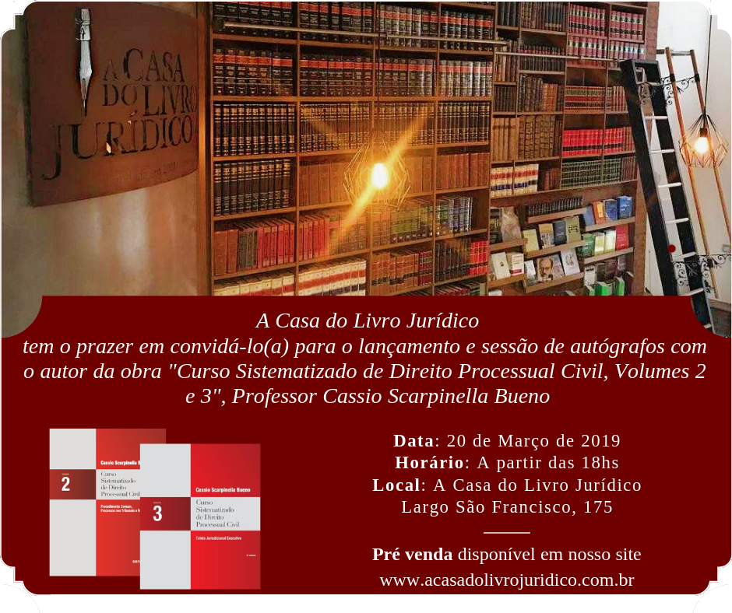
Um convite ...

